Slide 1
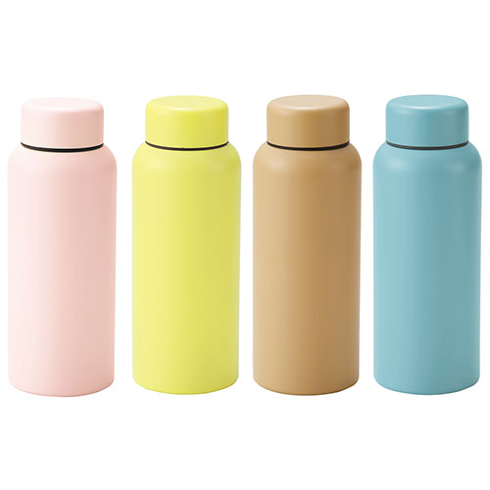
【提案書】
Smoo・真空二重構造ステンレスボトル 500ml
特徴
500mlサイズの、シンプルながら見た目も可愛らしいステンレスボトル。真空二重構造のため保温・保冷性に優れており使い勝手は抜群！オリジナル名入れも比較的大きく可能です。
納期
納期スペース
仕様
カラー展開：全4色
素材：胴部:ステンレス鋼蓋:ポリプロピレンパッキン:シリコーンゴム
サイズ：φ74×195mm箱サイズ202×78×78mm
包装：化粧箱入
備考：名入れ可能容量:500ml
お見積
お見積りスペース

Slide 2
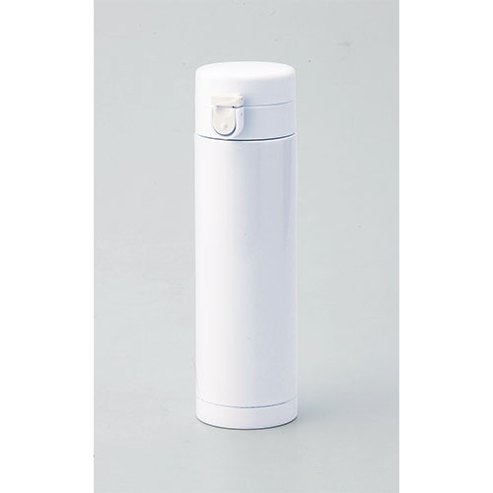
【提案書】
ワンプッシュ真空ステンレスボトル
特徴
ワンタッチでフタを開けることができるため片手で操作が可能で、スポーツ用などには最適なステンレスボトルです。保冷保温効果にも優れているため一年中通して便利に使えます。
商品写
納期
納期スペース
仕様
素材：内瓶・胴部:ステンレス鋼蓋:ポリプロピレン パッキン:シリコーンゴム
サイズ：φ66×232mm 箱サイズ243×75×75mm
包装：化粧箱入
備考：名入れ可能、容量:430ml
お見積
お見積りスペース

Slide 3
【提案書】
ワイヤレス充電器 スクエア 5W
特徴
Qi規格対応スマホを置くだけで充電できるスクエアタイプのワイヤレス充電器です。フルカラーのオリジナル名入れが可能ですので、のベルティ用やオリジナルグッズ用にも最適です。
納期
納期スペース
仕様
素 材：ABS 他
サイズ：90×90×9(mm)
機 能：出力/5W
付属品：取説付、micro USBケーブル付属Qi規格対応
包 装：エアパッキン、紙箱
備 考：ブラック・ホワイト
お見積
お見積りスペース

Slide 4
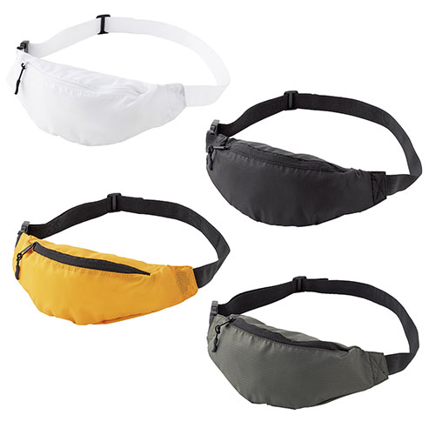
【提案書】
リップコンパクト アクティブポーチ
特徴
引き裂けに強いリップストップ生地を使ったコンパクトなアクティブポーチ。性別を問わず使えるシンプルな形状で、ウエストバッグや、斜め掛けでボディバッグとしても使えてとても便利です。
納期
納期スペース
仕様
カラー展開：全4色
素材：※ポリエステル100% ※ストラップ：ポリエステル ※リップストップ
サイズ：W30.5×H13.5cm ※ストラップ88cm（調節可能）
容量：約1L
機能：※はっ水機能
注意事項：※素材の特性上､熱をかけると縮む場合がございます。 ※ポリエステル素材の染色には分散染料を用いている為、熱加工によりブリードを起こす可能性がございます。お取り扱いにはご注意ください。
備考：※袋口ファスナー付き ※背面ポケット付き
お見積
お見積りスペース

Slide 5
【提案書】
ペンスタンド付クロック
特徴
ビジネスデスクや勉強机にあると非常に便利な、多機能デジタルクロックとペンスタンドがひとつになったアイテムです。特典用や景品用、また販促用などとしても人気のアイテムです。
商品写
納期
納期スペース
仕様
素材:ABS
包装:箱入 箱サイズ/78×77×143mm
備考:単4電池2本別売
お見積
お見積りスペース

Slide 6
【提案書】
ちょいメモ12桁電卓
特徴
筆圧感知式でイラストなども掛ける電子メモパッドと12桁の電卓がひとつになった、ありそうで無かった便利アイテム。ビジネスマン向けキャンペーンの特典用などにもおすすめです。
商品写
納期
納期スペース
仕様
素材：ABS樹脂・シリコン・ガラス・PET
サイズ：18×15×1cm
包装：ヘッダー付化粧箱入り
備考：CR2025ボタン電池1個使用(モニター用付属) <セット内容> 専用ペン×1
お見積
お見積りスペース

Slide 7
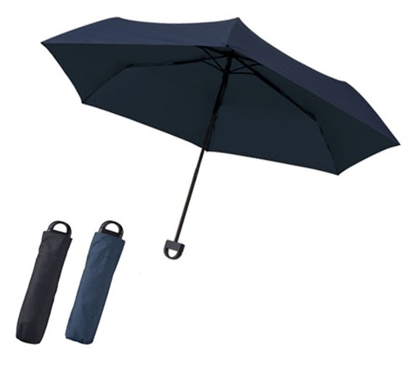
【提案書】
ハンガーグリップUV折リタタミ傘
特徴
持ち手部分をくるっと回すとハンガーフックとなり、テーブルの端などに引っ掛けられるアイデア折りたたみ傘です。オリジナル名入れは専用の収納袋に可能ですので、販促用等にもおすすめ。
納期
納期スペース
仕様
素 材：ポンジ(ポリエステル)､スチール 他
サイズ：親骨/約530mm､折りたたみ時/約270mm
（包装形態：OPP袋）
付属品：取説付､ネイルガード付
備 考：ネイビー・ブラック
お見積
お見積りスペース

Slide 8
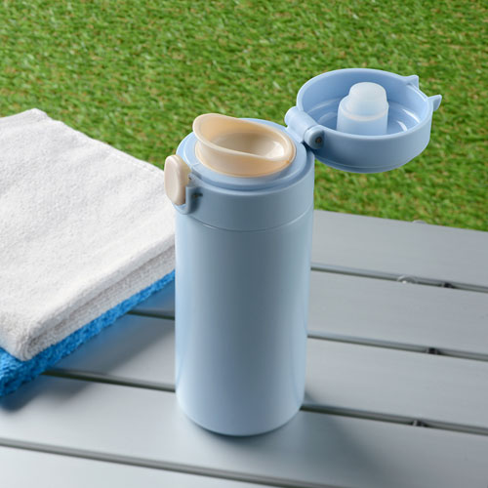
【提案書】
ワンプッシュステンレスボトル
特徴
片手ワンプッシュで開けることができるため、特にスポーツ時の水分補給に役立つ320mlサイズのステンレスボトルです。保冷・保温性にも優れているため、オールシーズン使えます。
商品写
納期
納期スペース
仕様
素材：ステンレス鋼・シリコン・PP
サイズ：177×65×77mm
包装：箱入 箱サイズ/180×70×70mm
お見積
お見積りスペース

Slide 9
【提案書】
PREMO ラウンドサーモボトル 500ml
特徴
500mlサイズのサーモボトル。指を引っ掛けられるリングと丸みを帯びたシルエットが可愛らしさを演出。真空二重構造のステンレス素材で保冷保温効果が高く、氷も簡単に入れられます。
納期
納期スペース
仕様
カラー展開：全3色
素材：容器部:ステンレス、蓋:PP・ステンレス・シリコン、ストラップ:シリコン
サイズ：W79×D75×H178mm(幅はストラップを含む)
重量：約304g
包装：化粧箱:W80×D80×H185mm
お見積
お見積りスペース

Slide 10
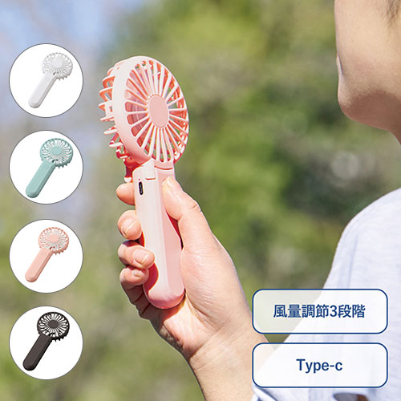
【提案書】
折りたたみハンディUSBファン
特徴
ハンドル部分をコンパクトに折り畳めば、デスクファンとしても使える！小さく畳める持ち運びに便利なUSB充電式のハンディファン。夏のライブ・イベント会場の物販品にもオススメです。
納期
納期スペース
仕様
カラー展開：全4色
素材：ABS 他
サイズ：W80×H174×D27（mm）
付属品：取説付、Type-Cケーブル付属（1000mm）
備考：バッテリー容量500mAh
お見積
お見積りスペース

Slide 11
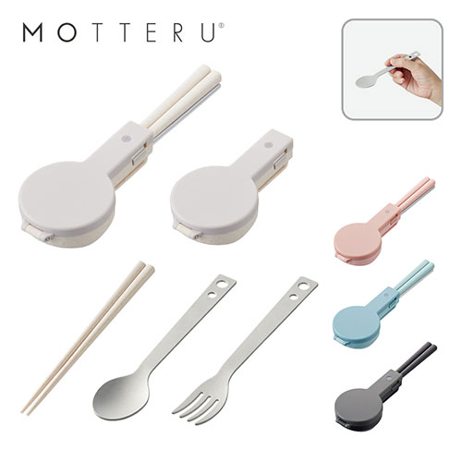
【提案書】
MOTTERU カトラリー3点セット
特徴
お箸・スプーン・フォークの3点を収納したカトラリーセット。バンブーファイバーやアルミニウムを使用した環境に優しい商品です。名入れをすれば物販品やノベルティに広く活用できます。
納期
納期スペース
仕様
カラー展開：チャコールブラック、オフホワイト、スモークピンク、スモークブルー
素材：PP,バンブーファイバー,ABS,アルミ 他
サイズ：172×54×26(mm)
備考：取説付、食品衛生検査済
お見積
お見積りスペース

Slide 12
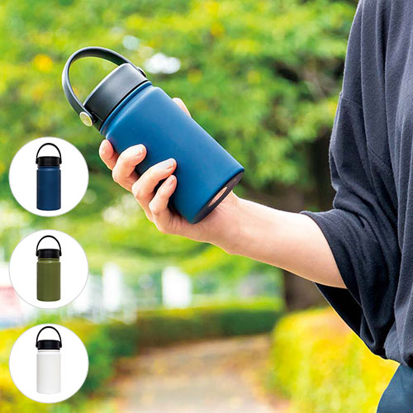
【提案書】
PREMO ハンドルサーモボトル 350ml
特徴
フタにはハンドルが付いているため持ち運びに便利な350mlサイズのサーモボトルです。真空二重構造のステンレス素材で保冷保温効果が高く、大きな飲み口は氷も簡単に入れられます。
納期
納期スペース
仕様
カラー展開 : 全3色
素材 : 容器部:ステンレス、蓋:PP・ステンレス・シリコン、ハンドル:EVA
サイズ : W80×D74×H153mm(幅はハンドルを含む)
重量 : 約270g
包装 : 化粧箱:W85×D85×H165mm
お見積
お見積りスペース

Slide 13
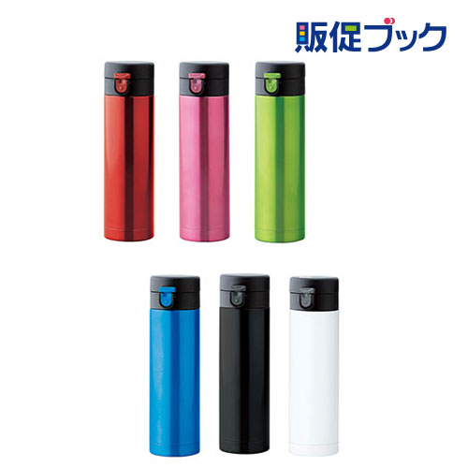
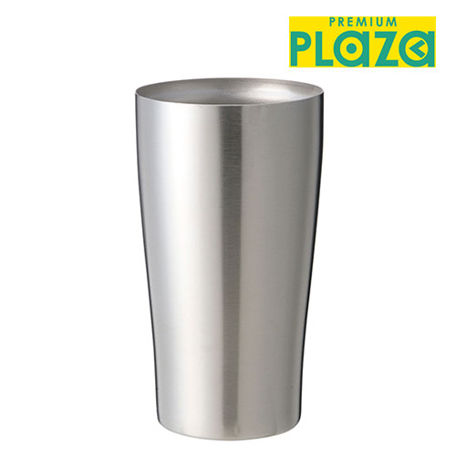
【提案書】
セルトナ・ワンプッシュ真空ステンレスボトル
特徴
ワンタッチで開く飲み口がスポーツ時などに便利な上、430mlサイズも嬉しい真空ステンレスボトル。保温保冷効果も抜群ですので、美味しい飲み物を美味しい温度のまま携帯できます。
商品写真
納期
納期スペース
仕様
素 材：内瓶・胴部：ステンレス鋼、蓋：ポリプロピレン、パッキン：シリコーンゴム
サイズ：φ66×232mm 箱サイズ:243×75×75mm
容 量：430ml
包 装：化粧箱入り
お見積
お見積りスペース

Slide 14
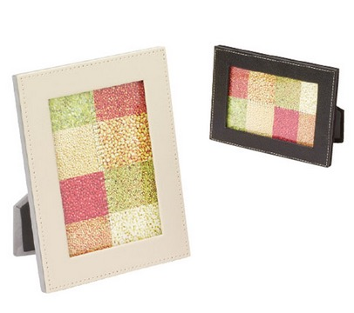
【提案書】
レザーマルチフレーム
特徴
高級感のあるレザー調素材が特徴の、縦置きでも横置きでも使えるスタンダードなフォトスタンドです。カラー展開はリアルブラックとミルキーホワイトの2種類。不カラー名入れも可能です。
納期
納期スペース
仕様
素 材：PU､ガラス 他
サイズ：約120×162×17mm
付属品：取説付
包 装：PP袋､エアパッキン､紙箱
備 考：L判サイズ対応､台紙のデザインは弊社の都合により変わることがあります｡
ミルキーホワイト・リアルブラック
お見積
お見積りスペース

Slide 15
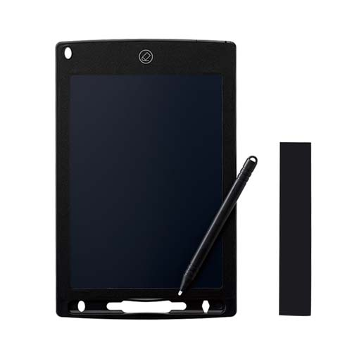
【提案書】
電子メモ 8.5インチ
特徴
どのタッチペンでも使える上、もちろん付属ペンもある8.5インチの電子メモです。マグネットで冷蔵庫などに貼ることもできる上、ロック機能付きで使い勝手も良いアイテムです。
納期
納期スペース
仕様
素材：ABS、他
サイズ：本体/142×222×6(mm)、付属ペン/9×125×5(mm)
包装：ウレタン、白箱、他
備考：マグネットシール、テスト用ボタン電池1個、取説付
お見積
お見積りスペース

Slide 16
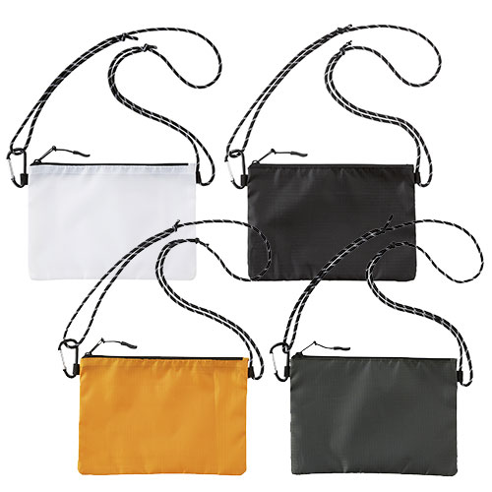
【提案書】
リップミニサコッシュ
特徴
水分などを弾く、撥水加工をしたリップストップ生地を使ったミニサコッシュ。袋口はファスナー仕様で柄付きの紐や取り外し可能なカラビナを装備。キャンプ・アウトドア、フェスでも重宝します。
商品写
納期
納期スペース
仕様
カラー展開：全4色
素材：※ポリエステル100% ※ストラップ：ポリエステル ※リップストップ
サイズ：W23.5×H16cm(底マチ無し) ※ショルダーストラップ152cm（調節可能）
容量：約1.5L 機能：※はっ水機能
付属品：※カラナビ付き（取り外し可能）
注意事項：※素材の特性上､熱をかけると縮む場合がございます。 ※ポリエステル素材の染色には分散染料を用いている為、熱加工によりブリードを起こす可能性がございます。お取り扱いにはご注意ください。
備考：※袋口ファスナー付き ※内ポケット付き
お見積
お見積りスペース

Slide 17
【提案書】
ワンタッチ真空ステンレスボトル500ml
特徴
500mlサイズの真空ステンレスボトル。保冷温効果に優れている上に、ワンタッチで開けることができる上に直飲みが可能なため、スポーツ時などには非常に便利なアイテムです。
納期
納期スペース
仕様
素材：ステンレス・PP・シリコン・ABS
サイズ：φ70×227mm
包装：化粧箱
生産国：中国
備考：真空構造、容量/500ml
お見積
お見積りスペース

Slide 18
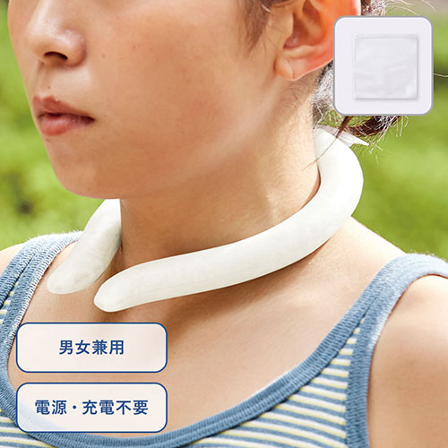
【提案書】
アイスネックリング(EVAポーチ付)
特徴
真夏の熱中症対策にオススメのアイスネックリング。冷蔵庫・冷凍庫・冷水でリングを冷やせばくり返し何度も使用することができます。冷やしたリングを収納して持ち歩ける専用ポーチ付きです。
商品写
納期
納期スペース
仕様
素材: 本体／（外側）TPU（内容物）PCM ポーチ／EVA
サイズ: 本体／首回り約320（mm） EVAポーチ／約W185×H195（mm）
付属品: 取説付
包装: OPP袋、HDPE袋
お見積
お見積りスペース

Slide 19
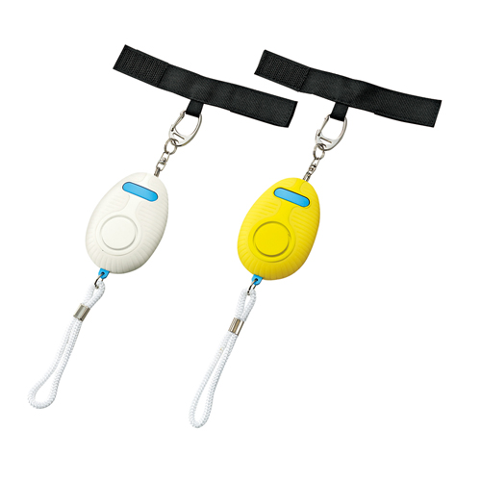
【提案書】
ミオマモルちゃんNeo
特徴
ランドセルやバッグに取り付けられる上、ゴム製のカバーで衝撃や雨にも強い、安心安全な防犯ブザーです。カラーバリエーションはホワイトとイエローの2色展開。是非ご活用ください。
納期
納期スペース
仕様
素 材 ： ABS・ゴム
サイズ ： 83×50×24mm
付属品 ： 単4電池2本付
包 装 ： 箱入 箱サイズ/98×70×30mm
備 考 ： 防滴加工 (公財)全国防犯協会連合会推奨番号第13S143※号
お見積
お見積りスペース

Slide 20
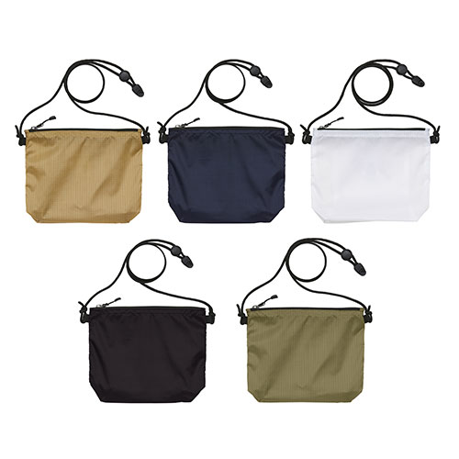
【提案書】
ライトナイロン リップストップ サコッシュ
特徴
ワンマイルバッグに最適なナイロン製サコッシュ。軽くて丈夫な素材で、お財布・スマホ・パスケースなどもしっかり収納可能！ストラップの長さをワンタッチで調整できるアジャスター付きです。
納期
納期スペース
仕様
カラー展開：全5色
素材：ナイロン100％（リップストップ生地） ※丸ひも部分：ポリエステル100％
サイズ：横17×縦17×奥行5cm、ショルダーコードの長さ122cm ※素材の特性や生産の過程によって、表記サイズより誤差が生じます。あらかじめご了承ください。
容量：約2L
注意事項：【インクジェットプリントに関しての取扱注意】この商品は前処理剤の定着が悪いため、インクジェットプリントに対応していません。
備考：※色彩は実際と異なる場合があります。 ※袋口ファスナー付き ※内ポケット付き ※ショルダーコードの長さは調節可能（最長122cm）
お見積
お見積りスペース

Slide 21
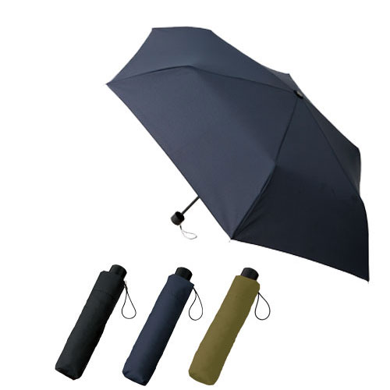
【提案書】
スタンダードUV折リタタミ傘
特徴
雨傘としても日傘としても利用できる便利なスタンダードな折りたたみ傘です。カラーバリエーションは全4色でご用意しており、専用の収納袋にはオリジナルデザインの名入れが可能です。
納期
納期スペース
仕様
素 材 ： ポンジ(ポリエステル)､スチール 他
サイズ ： 親骨/約530mm､折りたたみ時/約235mm
付属品 ： 取説付､ネイルガード付
包 装 ： OPP袋
お見積
お見積りスペース

Slide 22
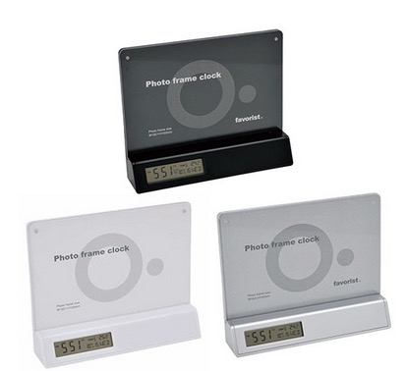
【提案書】
フォトフレームクロック
特徴
写真や雑誌の切り抜きなどを挟み込めるポストカードサイズのフォトフレームです。下部には、時刻、カレンダー、アラーム、温度計、スヌーズの表示ができ、機能的にも大変便利です。
納期
納期スペース
仕様
素 材：ABS他
サイズ：W153×H126×D33mm
機 能：時刻表示・カレンダー・アラーム・温度計・スヌーズ
付属品：モニター電池2個内蔵（ボタン電池LR44対応）
包 装：白箱入り
備 考：Ｌ判対応
黒・白・シルバー
お見積
お見積りスペース

Slide 23
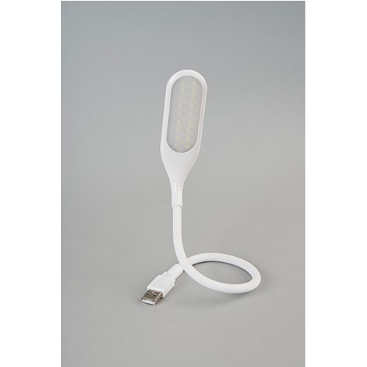
【提案書】
USBデスクライト
特徴
パソコンのUSBポートに挿すだけで使えるUSB給電式デスクライト。卓上やベッドサイドで使いやすい、360度角度調整自由なフレキシブルアームを採用。明るさは3段階で調整できます。
商品写
納期
納期スペース
仕様
素材：ABS、シリコン
サイズ：全長約41cmmm
包装：化粧箱入り,68×35×130mm
お見積
お見積りスペース

Slide 24
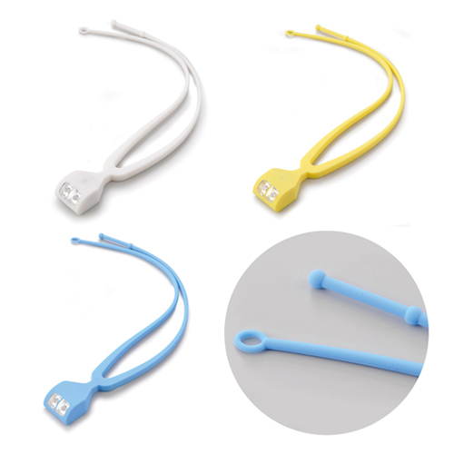
【提案書】
手ぶライト
特徴
首にかけて下げることが出来るため夜間の散歩やアウトドアシーンなどにとっても便利なライトです。カラーバリエーションはホワイト、イエロー、ブルー、ピンクの4色展開から選択可能です。
納期
納期スペース
仕様
素 材 ： シリコン・ABS
サイズ ： 397×36×21mm
包 装 ： 箱入 箱サイズ/215×40×25mm
備 考 ： 豊田合成製LED使用
お見積
お見積りスペース

Slide 25
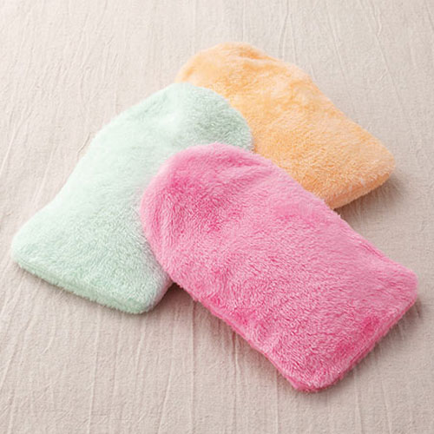
【提案書】
やわらかECO湯たんぽ
特徴
ふんわりした感触で、洗えるカバー付のやわらか湯たんぽ。S字フックに吊るして、直接手に持たずに安心してお湯を注げます。持ち運べるコンパクトサイズで、自宅・職場・屋外どこでも使えます。
商品写
納期
納期スペース
仕様
素材：本体：ポリ塩化ビニル、ポリプロピレン、シリコーンゴムカバー：ポリエステル フック：ABS樹脂
サイズ：本体：255×150×55mm カバー：260×160×20mm
包装：ポリ袋入
備考：容量：800ml セット内容：本体、カバー、フック×各1
お見積
お見積りスペース

Slide 26
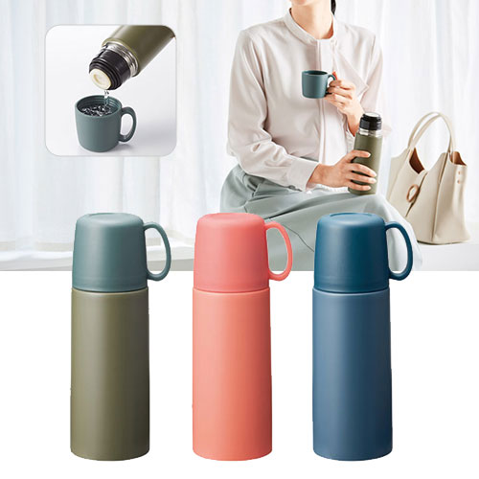
【提案書】
真空ステンレス ラウンドコップボトル 330ml
特徴
コップになるキャップがどこか懐かしく見た目にもかわいい330mlサイズのステンレスボトルです。真空構造のため保冷温効果が高く、美味しい飲み物を美味しい温度のまま持ち歩けます。
納期
納期スペース
仕様
素材：ステンレス・PP・シリコン
サイズ：202×87×67mm
包装：化粧箱
生産国：中国
備考：真空構造、容量/330ml
お見積
お見積りスペース

Slide 27
【提案書】
ワンタッチ真空ステンレスボトル280ml
特徴
280mlサイズの真空ステンレスボトル。保冷温効果に優れている上に、ワンタッチで開けることができる上に直飲みが可能なため、ウォーキング時などには非常に便利なアイテムです。
納期
納期スペース
仕様
素 材：ステンレス・PP・シリコン・ABS
サイズ：φ70×160mm
カラー数：全３色
備 考：真空構造、容量/280ml
お見積
お見積りスペース

Slide 28
【提案書】
リュックサック
特徴
見た目以上に容量は大きいため、日常的にも非常に使い勝手の良いシンプルなリュックサックです。名入れプリントもよく映えるアイテムのため、オリジナルグッズとしてもおすすめです。
納期
納期スペース
仕様
素材 : ポリエステル
包装 : ポリ入
お見積
お見積りスペース

Slide 29
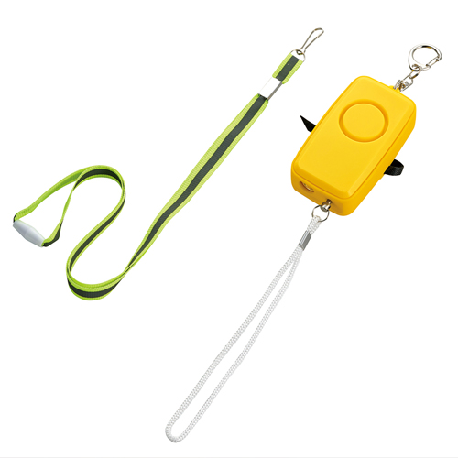
【提案書】
防犯ブザー ガーディアンNeo
特徴
いざというときに絶対役立つ、ライトも付いているため夜夜道も安心で便利な防犯ブザーです。防犯イベントやキャンペーンのノベルティ用としてもおすすめ。名入れプリントも格安で承ります。
納期
納期スペース
仕様
素 材 ： ABS・TPR
サイズ ： 85×45×27mm
付属品 ： 単4電池2本付
包 装 ： 箱入 箱サイズ/107×73×35mm
備 考 ： 防塵・防滴加工(IP54)、(公財)全国防犯協会連合会推奨番号第 21R260※号
お見積
お見積りスペース

Slide 30
【提案書】
ポータブル首かけハンディファン
特徴
ネックストラップ付きで首から下げて使用することも可能なハンディファン。またデスク上に置いてスタンドファンとしても利用できてとっても便利！全4色展開から選択可能です。
納期
納期スペース
仕様
素材：ABS、PP 他
サイズ：78×145×70（mm）
包装：エアパッキン、紙箱
注意事項：単3乾電池×2本(別売)、取説付(紙箱面)
備考：単3乾電池×2本(別売)、取説付(紙箱面)
お見積
お見積りスペース

Slide 31
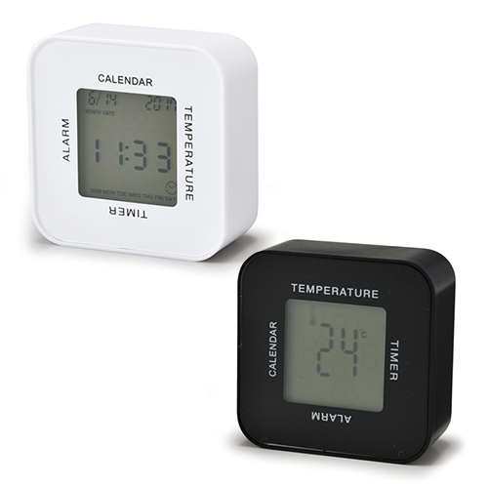
【提案書】
コロック
特徴
コロッと転がして向きを変えると時計やカレンダー、アラーム、気温等を表示する便利なデジタル時計です。カラーバリエーションはホワイトとブラックの2色。オリジナル名入れ可能です。
納期
納期スペース
仕様
素 材 ： ABS
サイズ ： 70×70×35mm
包 装 ： 箱入 箱サイズ/85×80×45mm
備 考 ： 単4電池2本別売
お見積
お見積りスペース

Slide 32
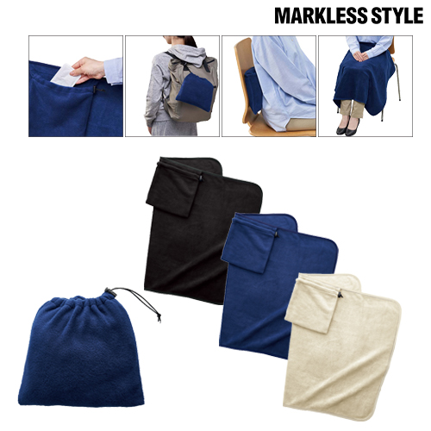
【提案書】
クルット巾着収納ブランケット
特徴
ブランケット自体がコンパクトで可愛らしい巾着袋にもなるため、持ち運びにも大変便利なアイテムです。また巾着型にするとクッションとしても活用できる点も高ポイントです。
納期
納期スペース
仕様
素 材：ポリエステル 他
サイズ：本体/約900×650mm・吊り下げ巾着/230×230mm
付属品：取説付
包 装：PP袋
備 考：ベーシックネイビー・ランプブラック・アイボリー
お見積
お見積りスペース

